Slide 1
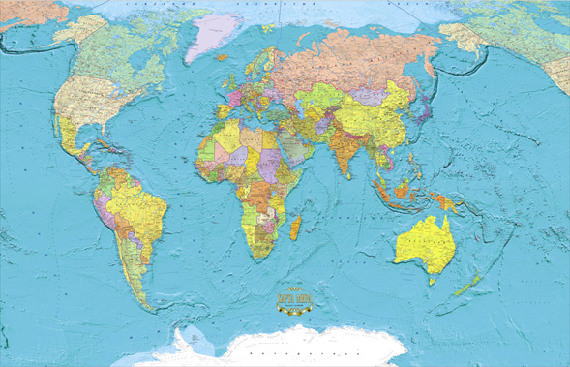
МНОГООБРАЗИЕ СТРАН
СОВРЕМЕННОГО МИРА

Slide 2
Цель урока:
Формирование представления о современной политической карте мира

Slide 3
Этапы формирования современной карты мира
1 этап – древний (до 5 в.н.э) – возникновение и крушение таких государств как Карфаген, Древняя Греция, Древний Рим, Древний Египет;
2 этап – средневековый (5-16в.в.) – возникновение крупных феодальных государств в Европе и Азии;
3 этап – новый (16-19 в.в.) – эпоха зарождения и утверждения капиталистических отношений в мире;
4 этап – новейший – формирование политической карты связано с первой и второй мировыми войнами
5 этап – современный – появление социалистических государств в Восточной Европе, Азии и Латинской Америке; крушение социалистической системы; распад СССР, Югославии, Чехословакии; объединение ГДР и ФРГ; прекращение деятельности Организации Варшавского Договора; обретение независимости рада государств.

Slide 4
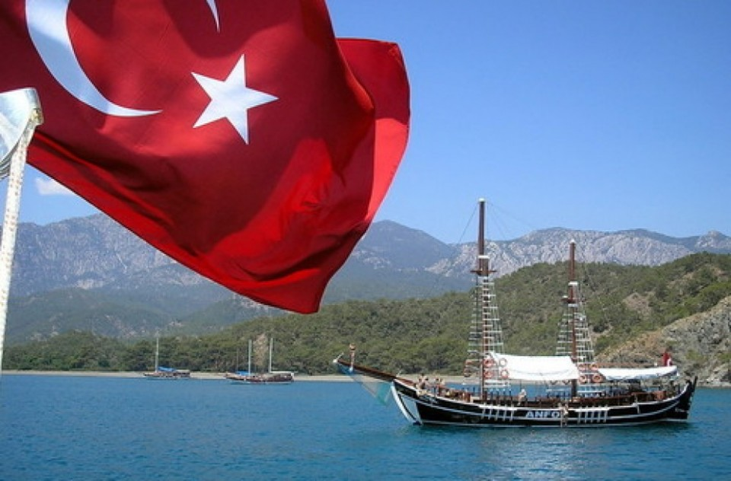
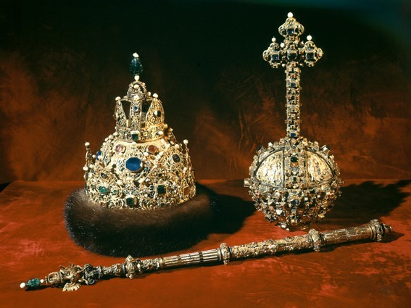
Суверенное государство – политически независимое государство, обладающее независимостью во внешних и внутренних делах.

Slide 5
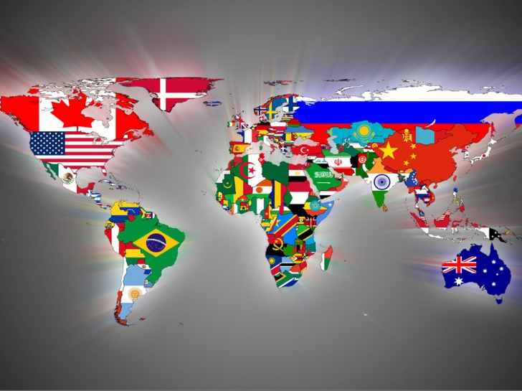
Типы группировок стран мира
1. По площади территории;
2. По численности населения;
3. по особенностям ГП;
4. На основе качественных показателей страны подразделяют на:
Экономически развитые
Развивающиеся
Страны с переходной экономикой

Slide 6
Валовый внутренний продукт(ВВП) – показатель, характеризующий стоимость всей конечной продукции, выпущенной на территории данной страны за один год, в долларах США.
Индекс человеческого развития (ИЧР) – учитывает не только ВВП, но и среднюю продолжительность жизни, уровень образованности

Slide 7
ЗАДАНИЕ
С помощью текста учебника определить:
1 ряд – подгруппы экономически развитых стран (стр.11 п.3)
2 ряд – подгруппы развивающихся стран
(стр.12 п.4)
3 ряд – страны с переходной экономикой
(стр.13 п.5)

Slide 8
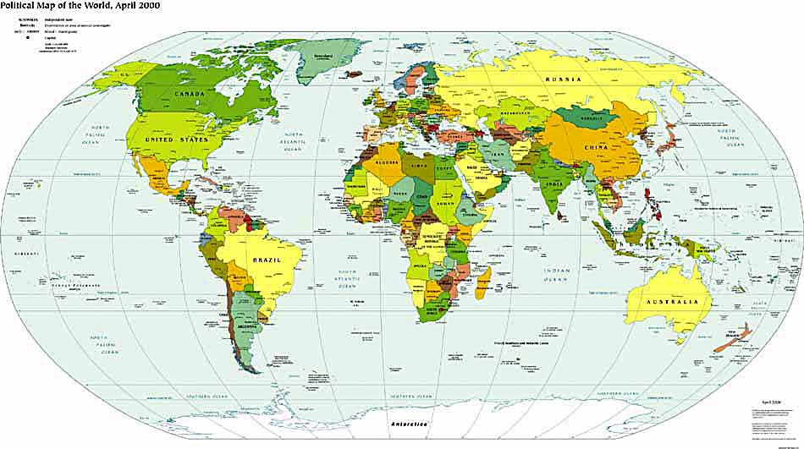
ПГП – положение какого-либо объекта по отношению к другим объектам, имеющим политическое значение: государственным границам, дружественным или враждебным странам, к военным союзам стран, к очагам конфликтов и т.д.

Slide 9
Домашнее задание.
Стр.9-14
Записать в тетрадь десять самых маленьких по площади государств мира (микрогосударства)
Подписать на контурной карте одиннадцать крупнейших стран по численности населения
Составить презентацию об одной из стран мира, изученных в ходе урока

